Slide 1
Tecnología
Investigación y
Desarrollo

Slide 2
Propiedades físicas de los materiales

Slide 3
Propiedades Físicas
Las propiedades físicas, este término es usado comúnmente para definir el comportamiento de los materiales en respuesta a fuerzas físicas que no alteran el movimiento de la materia.
Incluyen las pro piedades volumétricas, térmicas, eléctricas y electroquímicas
Volumétricas.
Térmicas.
Eléctricas.
Electroquímicas.
Material del objeto/pieza
Manufactura a utilizar

Slide 4
Volumétricas
Expansión Térmica
Densidad de un material en función de la temperatura.
Coeficiente de Expansión T: cambio de longitud por grado de temperatura
L2– L1 = αL1 (T2 – T1 )
Punto de Fusión / P. de enfriamiento
Paso del material de estado Sólido a Líquido.
En metales puros existe un PF mientras que en las aleaciones se encuentra un rango (solidus-liquidus)
En materiales no cristalinos, al aumentar la T, existe una transición gradual de sólido a líquido (transición vítrea) En este estado el material presenta una gran plasticidad.
Relacionadas con el volumen de los sólidos y la manera en que las afecta la temperatura.
Densidad:
Relacionado con la gravedad específica y peso del agua, obtenemos una razón Adimensional. (gr/cm3)
Si lo relacionamos con otras propiedades nos brinda información útil para la selección de materiales:
Resistencia (TS) / Peso (gr/cm3)
Notes:
α es el coeficiente de expansión térmica, °C–1 (°F–1); y L1 y L2 son longitudes, mm (in), que corresponden, respectivamente, a las temperaturas T1 y T2 , °C (°F).

Slide 5
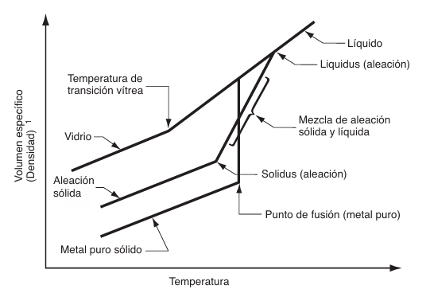
Volumétricas
Expansión Térmica
Densidad de un material en función de la temperatura.
Coeficiente de Expansión T: cambio de longitud por grado de temperatura
L2– L1 = αL1 (T2 – T1 )
Punto de Fusión / P. de enfriamiento
Paso del material de estado Sólido a Líquido.
En metales puros existe un PF mientras que en las aleaciones se encuentra un rango (solidus-liquidus)
En materiales no cristalinos, al aumentar la T, existe una transición gradual de sólido a líquido (transición vítrea) En este estado el material presenta una gran plasticidad.
Relacionadas con el volumen de los sólidos y la manera en que las afecta la temperatura.
Notes:
α es el coeficiente de expansión térmica, °C–1 (°F–1); y L1 y L2 son longitudes, mm (in), que corresponden, respectivamente, a las temperaturas T1 y T2 , °C (°F).

Slide 6
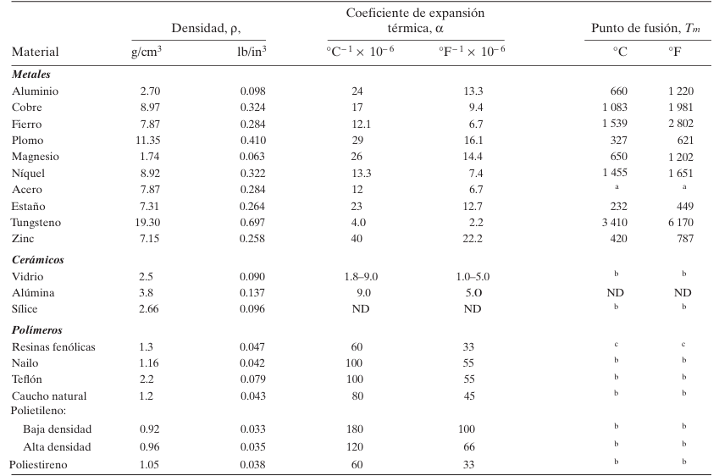

Slide 7
Propiedades Térmicas
Conductividad térmica: Transferencia de energía térmica dentro de un material
En el análisis de la transferencia de calor es frecuente encontrar la razón de conductividad térmica a calor específico volumétrico. Se denomina difusión térmica
Calor específico
Cantidad de Energía requerida para aumentar la T de la masa de material en 1°C.
H = C W(T2 −T1 )
Si multiplicamos esto por una cantidad de volumen, podemos obtener el Calor especifico volumétrico.
J/mm3
En una gran mayoría de los procesos de manufactura se genera calor.
Objetivo del proceso
Energía residual
Notes:
donde H es la cantidad de energía calorífica, J (Btu); C es el calor específico del material, J/kg °C (Btu/lb °F); W es su peso, kg (lb) y (T2 – T1 ) es el cambio de temperatura, °C (°F).
P= densidad k=coef. Conductividad T. C=calor específico del material.

Slide 8
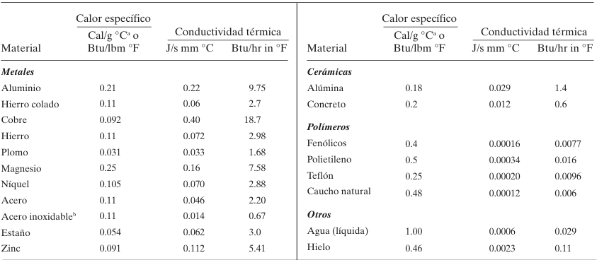

Slide 9
Propiedades Eléctricas
Dieléctricos No es conductor de corriente directa. Es un material que se puede colocar entre dos electrodos sin que conduzca la corriente entre ellos. Sin embargo, si el voltaje es suficiente mente alto, la corriente pasará de súbito a través del material, por ejemplo en forma de un arco.
Conductores
Presentan un paso de energía con poca resistencia.
Semiconductores
Flujo de electricidad entre los aislantes y conductores.
Muy utilizados por su bajo coste. Sumado a su fácil procesamiento para transformarlos en aislantes con conductores (Si y microchips)
Superconductores
Casi no presentan resistencia al paso de la E.
Resistividad / Conductividad
Movimiento de los Portadores de cargas.
Utilizamos la ley de Ohm:
Con frecuencia, es más conveniente considerar a un material como conductor de la energía eléctrica más que como si se opusiera a su flujo.
Notes:
En los sólidos, esos portadores de carga son los electrones. En una solución líquida, los portadores de carga son los iones positivos y negativos.
I es la corriente, A; E es el voltaje, V; y R es la resistencia eléctrica, Ω. La resistencia en una sección uniforme de material (por ejemplo, un conductor) depende de su longitud L, área de la sección transversal, A, y la resistividad del material, r; así,la resistividad tiene las unidades de Ω-m2/m o Ω-m (Ω-in)

